Slide 1
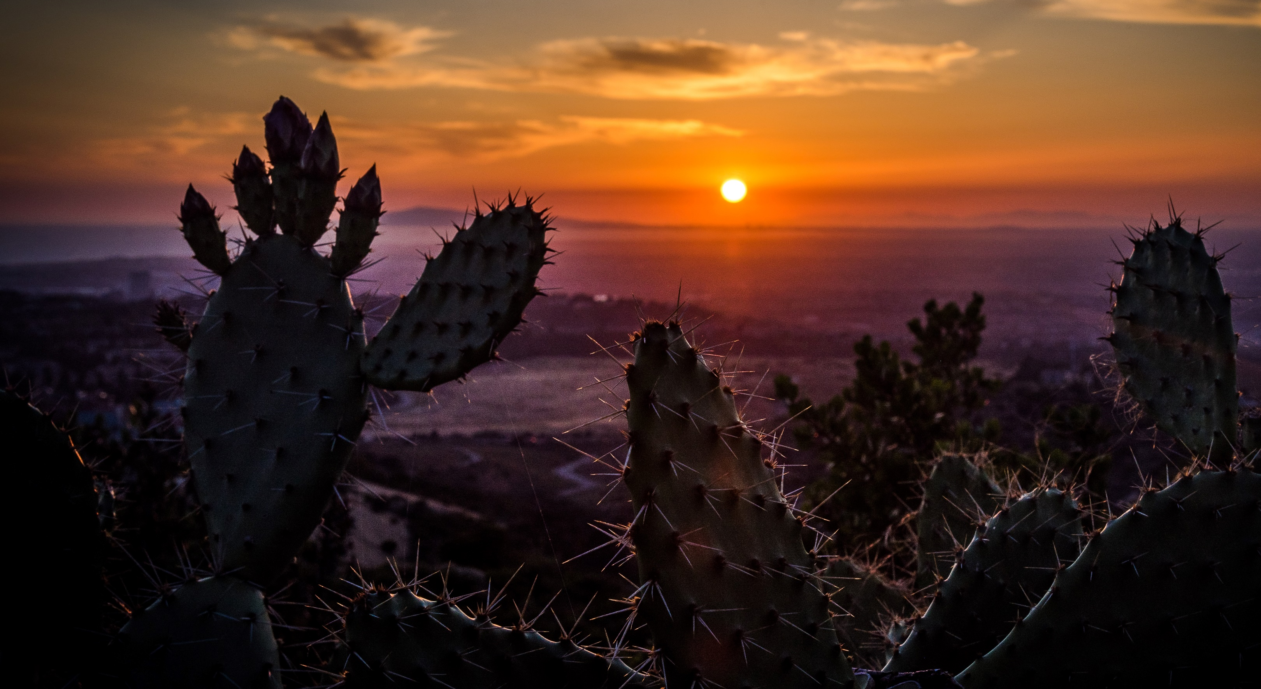


c
Boss Cactos

Slide 2


PORQUE EU ESCOLHI ESTE TEMA?
EM QUE MOMENTO DA MINHA HISTÓRIA, O PRAZER POR ESSE TEMA SE DESPERTOU?
COMO ESTA INSERIDO NO MEU DIA A DIA?

Slide 3

VALORES
Perseverança
Responsabilidade
Dedicação

Slide 4

QUAL FOI A MAIOR SUPERAÇÃO NA REALIZAÇÃO DESSE DESAFIO?
QUAL FOI A MAIOR DIFICULDADE?

Slide 5

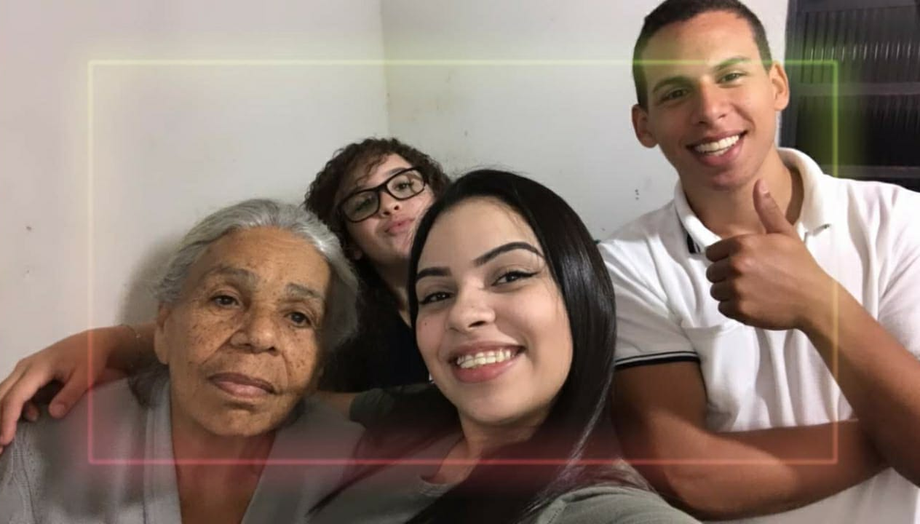
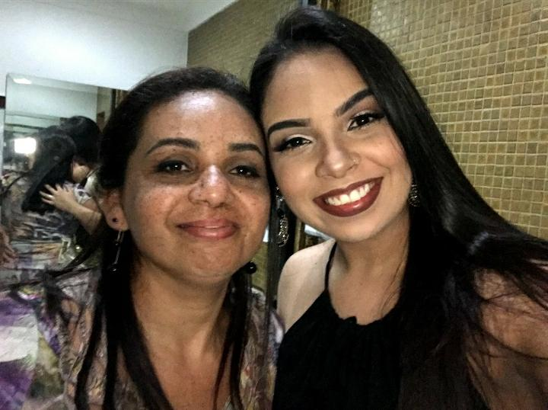
GRATIDÃO

Slide 6
OBRIGADA
Bandtec

